Slide 1

Gestionarea Colaborativă a Distribuției și Execuției Proceselor într-un Cluster OpenMPI
SESIUNEA DE COMUNICĂRI ȘTIINȚIFICE STUDENȚEȘTI 9 MAI 2025
FACULTATEA DE AUTOMATICĂ ȘI CALCULATOARE UNIVERSITATEA TEHNICĂ “GHEORGHE ASACHI” DIN IAȘI
Ioan CÎRJĂ
Îndrumător: Ș.l.dr.ing. Silviu Dumitru PAVĂL
Domeniu: Tehnologii Web
Program de studii: Tehnologia Informației
An de studiu: IV

Slide 2
Cuprins
01
02
03
04
05
Context
Obiective
Abordare
Rezultate
Concluzii

Slide 3
Contextul Actual

Slide 4
De ce este MPI important?
Paralelism
Sincronizarea și comunicarea paralelă a proceselor
Optimizare
High-performance computing (HPC), Optimizarea timpului de execuție
Utilizări
Simulare științifică, Inteligență artificială, Analiză computațională intensivă

Slide 5
Limitări în utilizarea MPI
Accesibilitate
Configurarea unui Cluster, Network
Complexitate
Număr mare de parametri, Comenzi avansate
Hardware
Necesită un mediu de execuție distribuit compatibil și bine configurat

Slide 6
Obiective

Slide 7
Gestiunea procelor MPI într-un Cluster, utilizând o aplicație Web
Nu necesită configurări inițiale
Clusterul este configurat și pregătit pentru calcul distribuit și paralelizat
Simplificarea configurării și monitorizării unui job MPI
Interfață accesibilă, parametrii sunt specificați grafic
Nu necesită hardware adițional
Se oferă putere computațională clienților

Slide 8
Metodologie

Slide 9

Execuția Joburilor MPI
Încărcarea unui executabil MPI din browser
Configurare opțiuni de execuție: distribuția proceselor pe noduri, parametri
Acces la rezultate și loguri după execuție
Vizualizare stării proceselor în timp real

Slide 10
Comunicarea cu Clusterul
Alocă resurse dedicate pentru fiecare job și va aștepta finalizarea acestuia
1
2
Primește și procesează jobul și va distribui procesele pe nodurile aferente
Backend
Nodul Master
Permisiuni
Securitate
Fiecare client are limite predefinite
Executabilele vor fi scanate printr-un API extern pentru potențial malware
4
3

Slide 11
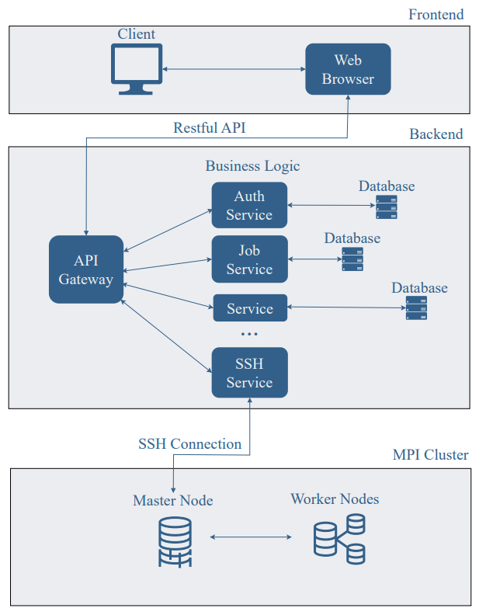





Arhitectură
Microservicii
Model Client-Server

Slide 12
Rezultate

Slide 13
Rezultate funcționale
Gestiunea Utilizatorilor si Controlul Accesului
Previne supraîncărcarea clusterului
Submisia joburilor
Trimiterea joburilor către cluster folosind servicii recurente
Monitorizare in timp real
Vizualizarea configurării și a rezultatelor joburilor

Slide 14
Impact și valoare adăugată
Automatizare parțială
Automatizarea interacțiunii cu un cluster reduce efortul manual și erorile
Access la resurse
Se ofera acces la 20 de calculatoarea care pot procesa taskuri MPI
Utilizări
Cercetare, scopuri academice, introducere în MPI

Slide 15
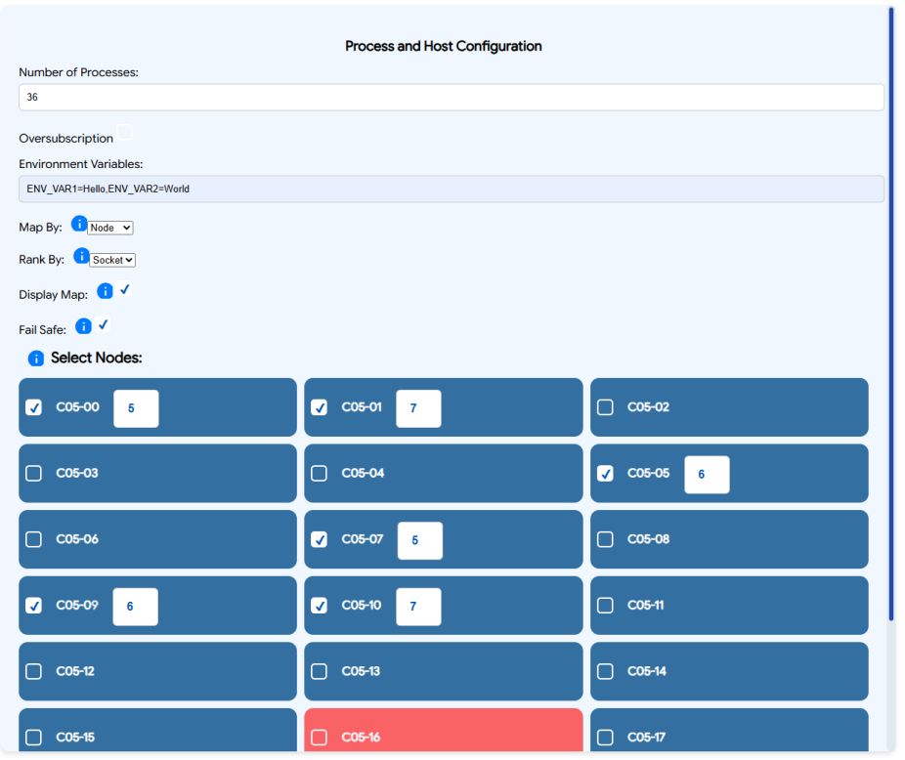
Încărcare

Slide 16
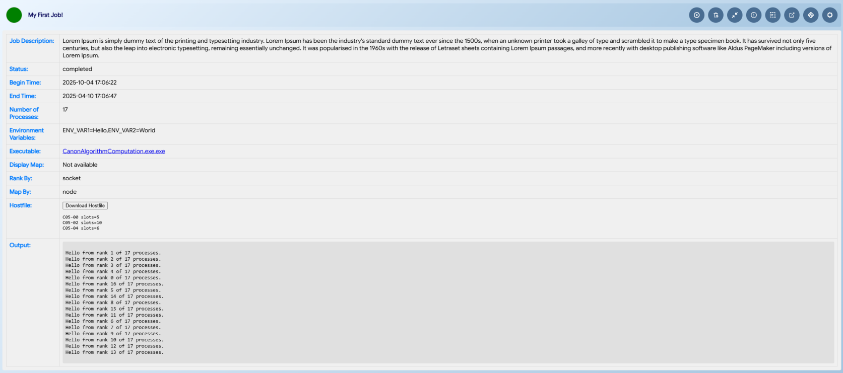
Vizualizare Rezultate

Slide 17
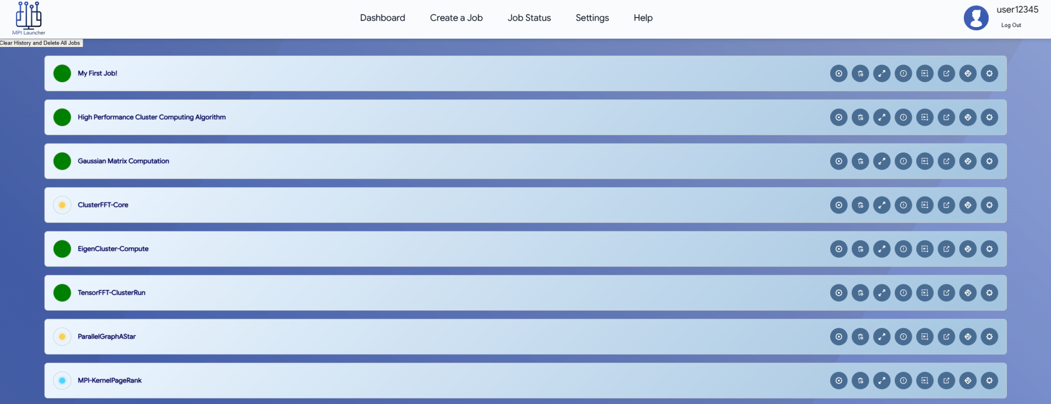
Istoric

Slide 18
Concluzii

Slide 19
Concluzii
Direcții Viitoare
Gestiunea proceselor MPI,
folosind o interfață web
Suport pentru mai mulți parametri MPI
01
04
Gestiunea memoriei alocate fiecărui proces și redistribuție a proceselor în utilizare intensivă
Automatizare, Simplificarea procesului,
Acces la resurse computaționale
02
05
03
06
Scop academic,
Cercetare
Îmbunătățirea securității

Slide 20

Q&A

Slide 21
Mulțumesc pentru atenție!

